Slide 1
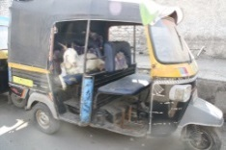
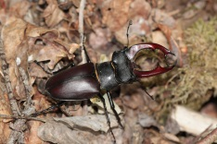
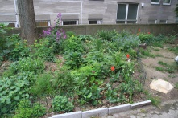
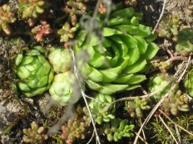
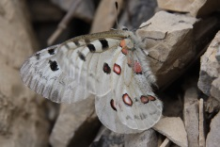
Rainer Edelmann Ingrid Treutter
Kurzvorträge
Vortrags-
programm
Kuriositäten Indiens
Im Vordergrund steht hier der Mensch und sein Umfeld.
Steigerwald
Im Gebiet des projektierten Nationalparks gibt es neben zahlreichen Pilzen sehr viele
Lebewesen, die auf alte Buchenwälder und Totholz spezialisiert sind. Landschaftlich sehr gegensätzlich dazu ist der südliche Steigerwald mit Trockenhängen und Orchideen.
Gärtnern in der Stadt
Aufgezeigt werden verschiedene Möglichkeiten, mitten in der Stadt gärtnerisch aktiv zu werden.
Normale Vortragsdauer: ca. 90 Min Kurzvorträge (30 – 45 Min) sind zu allen angeführten Themen möglich.
Wir bieten außerdem naturkundliche Führungen, allgemein oder mit Thema wie z.B. Kräuterführung oder Vogelbeobachtung.
Preise nach Vereinbarung.
Kontakt:
Rainer Edelmann: 0911/ 51 97 27 3
0171/364 18 23
rainer.edelmann@freenet.de
Ingrid Treutter: 0911/ 5 98 21 37
0173/ 64 915 67
i.treutter@gmail.com
Fränkische Alb
Typisch sind die Karst-erscheinungen des Malm mit ihrer orchideenreichen Flora.
Rund um Nürnberg
Die Eindrücke von verschiedenen Exkursionen rund um
Nürnberg und quer durch alle
Naturbeobachtungen
kombiniert mit Reiseerlebnissen
Jahreszeiten sind hier zusammengetragen.

Slide 2
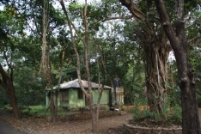
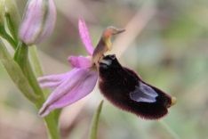
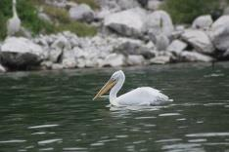
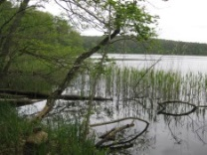
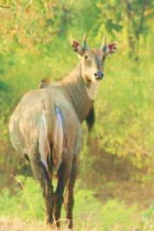
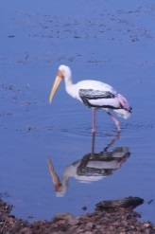
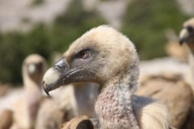
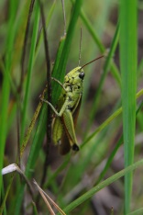
Indien – Maharashtra
Vom Großstadttrubel Mumbais zur Einsamkeit der National-parks Borivali und Wansda.
Istrien
Von einem Ferienhaus im Osten der Halbinsel erkunden wir das Land – die Meeresküste und das
Makedonien
Nach der Monumental-architektur der Hauptstadt Skopje überrascht das kleine
Neben den kulturellen Besonderheiten, wie zum Beispiel den Höhlen von Ellora wird die uns fremde Tier-und Pflanzenwelt Indiens gezeigt.
hügelige Landesinnere. Dabei stoßen wir immer wieder auf Orchideen, Reptilien und Insekten.
Land mit einer großen Vielfalt an verschiedenen Landschaftsformen. Wir finden endemische Pflanzen, ungewöhnliche Insekten und an den Seen zahlreiche Vögel.
Indien – Gujarath
Auf dieser Halbinsel im Nord-Westen gibt es einige Vogel-paradiese und auch Nationalparks mit Großtieren, wie Halbesel, Gazellen, Wölfen. In der Halbwüste begegnen uns Nomaden.
Sizilien
Neben Vögeln und Reptilien faszinieren hier vor allem die Pflanzen am Ätna, in Palermo, in der Ausgrabungsstätte
Polen und der weite Weg dorthin. Oder?!
Bedingt durch einen Bahnstreik beginnt unsere geplante Polen-Ostsee-Reise schon mit einer
Selinunte, und dem Vogelschutzgebiet Venticari. Aber auch im Landesinneren gibt es Interessantes, wie die Stechpalmenwälder zu entdecken.
Radtour entlang der Oder. Hier wie später an der Ostsee warten zahlreiche Vogelbeobachtungen.
Indien – Rajastan
Die Höhepunkte dieses Teils der Reise sind die Wüste bei Jaisalmer und der National-park Ranthambore. Dort haben wir Leoparden und Krokodile beobachtet.
Spanien – Aragon
Der südliche Teil der Pyrenäen bietet ein Feuerwerk an Endemiten. Besonderer Höhe-
Spreewald
Mit Fahrrad und Zelt erkunden wir Brandenburg, Unterlausitz und den Spreewald. Neben den Wasserkanälen und Tagebauseen gibt es viele Heideflächen. Unter anderem finden wir (auch essbare)
punkt ist eine Geierfütterung, von der ein kleiner Film gezeigt wird.
Pilze und nicht nur stechende Insekten.

